Slide 1
স্বাগতম

Slide 2
পরিচিতি
কামরুজ্জামান সরকার
সহকারী শিক্ষক,
বাকসার উচ্চ বিদ্যালয়

Slide 3
পাঠ পরিচিতি
শ্রেণীঃ দশম
বিষয়ঃ শারীরিক শিক্ষা
সময়ঃ ৬০ মিনিট ।

Slide 4
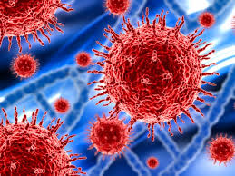
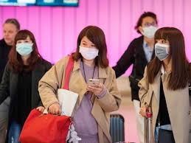
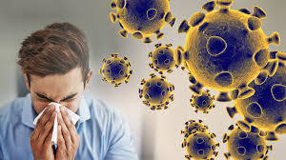
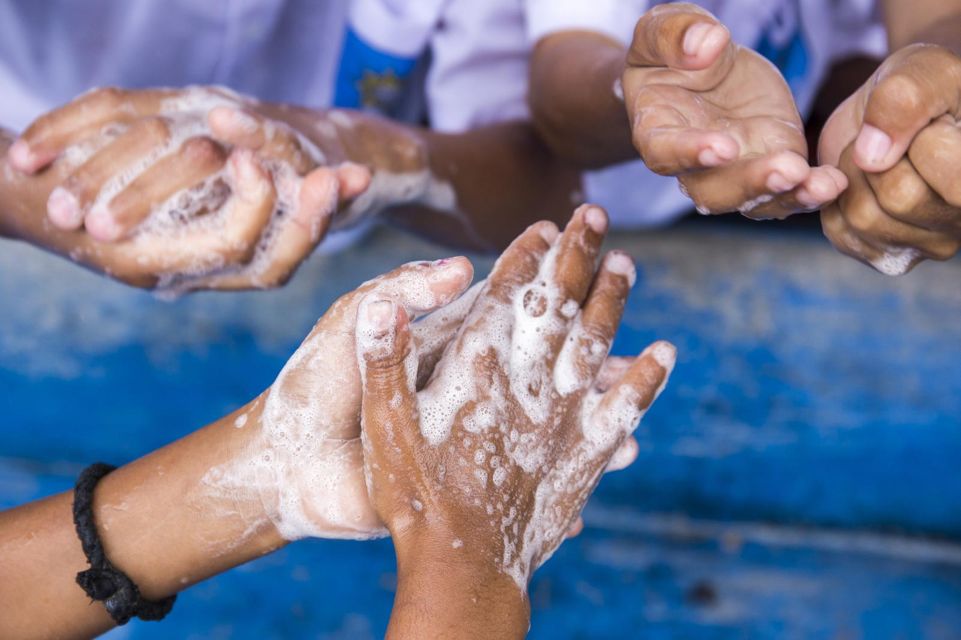

Slide 5
পাঠ শিরোনাম
করোনা ভাইরাস

Slide 6
এই পাঠ শেষে শিক্ষার্থীরা-
১। করোনা ভাইরাস কী বলতে পারবে।
২। করোনা ভাইরাসের ইতিহাস ব্যাখ্যা করতে পারবে।
৩। করোনা ভাইরাসে আক্রান্তের লক্ষণ বর্ণনা করতে পারবে।
৪। করোনা ভাইরাস প্রতিরোধের উপায় বর্ণনা করতে পারবে।

Slide 7
করোনা ভাইরাস কী
করোনা ভাইরাস হলো নিদুভাইরাস শ্রেণীরকরোনা ভাইরদা পরিবারভূক্ত করোনা ভাইরিনা উপগোত্রের একটি সংক্রমণ ভাইরাস প্রজাতি।

Slide 8
করোনা ভাইরাসের ইতিহাস
করোনা ভাইরাস ১৯৬০ এর দশকে প্রথম আবিষ্কৃত হয়। করোনা ভাইরাসের অনেক প্রজাতি আছে কিন্তু এর মধ্যে মাত্র ৭টি মানুষের দেহে সংক্রমিত হতে পারে

Slide 9
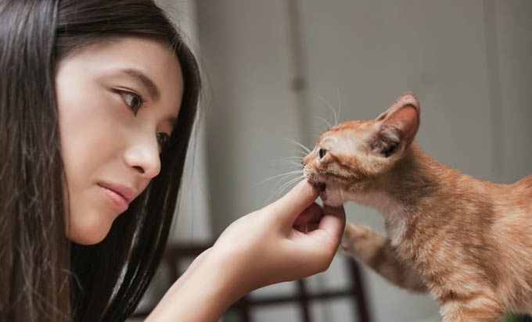
করোনা ভাইরাসের ইতিহাস
চীনে ২০০২ সালে বিড়াল থেকে মানব শরীরে এই ভাইরাস (সার্স) সংক্রমণের ফলে ৮০০লোকের মৃত্যু হয়।

Slide 10
করোনা ভাইরাসের ইতিহাস
২০১২সালে মধ্যপ্রাচ্যের সৌদি আরবে উটের শরীর থেকে মানব শরীরে এই ভাইরাস (মার্স) সংক্রমণের ফলে ৮৫৮লোকের মৃত্যু হয়।

Slide 11
করোনা ভাইরাসের ইতিহাস
সর্বশেষ ২০১৯ সালের ৩১ ডিসেম্বর চীনের উহান শহরে এই ভাইরাস সংক্রমণের ফলে ১৯ জানুয়ারী ২০২০ প্রথম একজনের মৃত্যু হয়। বর্তমানে তা মহামারী হিসাবে সারা বিশ্বে ছড়িয়ে পড়েছে।

Slide 12
নামকরণ
করোনা ভাইরাস শব্দটি ল্যাটিন করোনা থেকে নেওয়া হয়েছে যার অর্থ মুকুট। ইলেকট্রন অনুবীক্ষণ যন্ত্রে ভাইরাসটি দেখতে অনেকটা মুকুটের মত।এই ভাইরাসে আক্রান্ত হলে মানবদেহে যে রোগ হয় তার নাম হলো কোভিড-১৯।

Slide 13
করোনা ভাইরাসে আক্রান্ত সংক্রান্ত তথ্য
**করোনা ভাইরাসে আক্রান্তের সংখ্যা প্রায়-১,৪০,০০০জন
**করোনা ভাইরাস মৃতের সংখ্যা প্রায়-৫,০০০জন
**করোনা ভাইরাস মৃতের হার প্রায়-২%

Slide 14
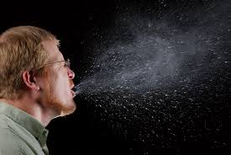
করোনা ভাইরাস যে ভাবে ছড়ায়
মূলত বাতাসের Air Droplet এর মাধ্যমে।

Slide 15
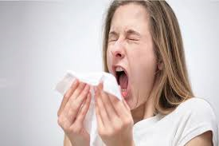
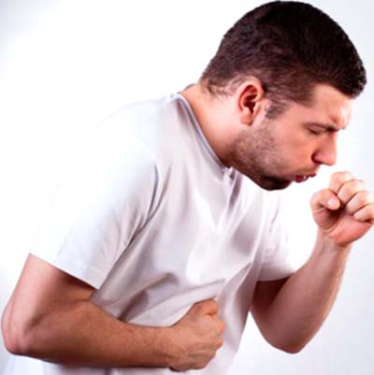
করোনা ভাইরাস যে ভাবে ছড়ায়
হাঁচি ও কাশির মাধ্যমে।

Slide 16
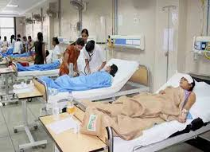
করোনা ভাইরাস যে ভাবে ছড়ায়
আক্রান্ত ব্যক্তিকে স্পর্শ করলে।

Slide 17
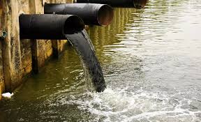
করোনা ভাইরাস যে ভাবে ছড়ায়
পয়নিস্কাশন ব্যবস্থার মাধ্যমে ও ছড়াতে পারে।

Slide 18
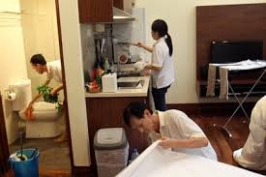
করোনা ভাইরাস যে ভাবে ছড়ায়
ভাইরাস আছে এমন কিছু স্পর্শ করলে।

Slide 19
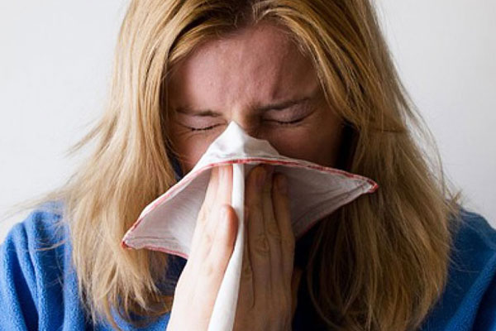
করোনা ভাইরাসে আক্রান্তের লক্ষন
সর্দি

Slide 20
করোনা ভাইরাসে আক্রান্তের লক্ষন
কাশি

Slide 21
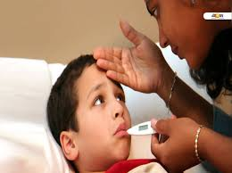
করোনা ভাইরাসে আক্রান্তের লক্ষন
জ্বর

Slide 22
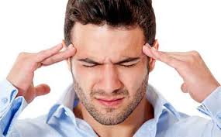
করোনা ভাইরাসে আক্রান্তের লক্ষন
মাথাব্যথা

Slide 23
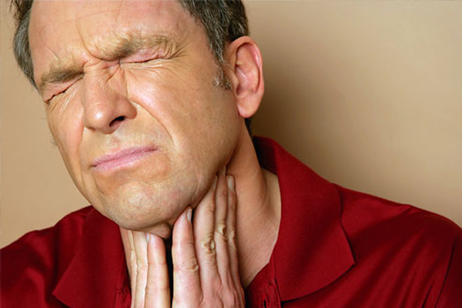
করোনা ভাইরাসে আক্রান্তের লক্ষন
গলাব্যথা

Slide 24
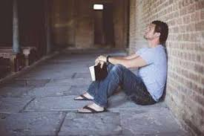
করোনা ভাইরাসে আক্রান্তের লক্ষন
অবসাদ বা ক্লান্তি অনুভব করা।

Slide 25
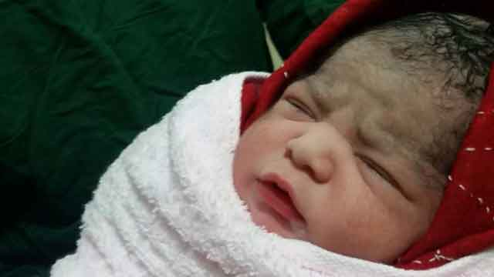
করোনা ভাইরাসে আক্রান্তের লক্ষন
নিউমোনিয়ায় আক্রান্ত হওয়া

Slide 26
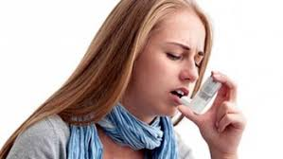
করোনা ভাইরাসে আক্রান্তের লক্ষন
ব্রঙ্কাইটিসে আক্রান্ত হওয়া।

Slide 27
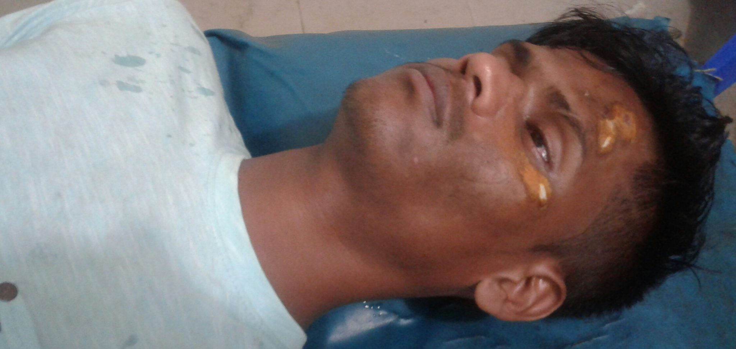
করোনা ভাইরাসে আক্রান্তের লক্ষন
মারাত্নক পর্যায়ে অজ্ঞান হয় যাওয়া

Slide 28
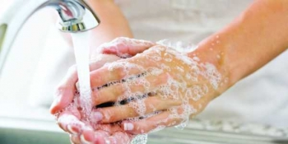
করোনা ভাইরাস প্রতিরোধে করণীয় ও বর্জণীয়
দিনে বার বার সাবান দিয়ে হাত ধোয়া।

Slide 29
করোনা ভাইরাস প্রতিরোধে করণীয় ও বর্জণীয়
হাত না ধুয়ে মুখ,চোখ ও নাক স্পর্শ না করা।

Slide 30
করোনা ভাইরাস প্রতিরোধে করণীয় ও বর্জণীয়
হাঁচি-কাশির সময় মুখ টিস্যু বা রুমাল দিয়ে ঢেকে রাখা।

Slide 31
করোনা ভাইরাস প্রতিরোধে করণীয় ও বর্জণীয়
বন্য জন্তু কিংবা গৃহপালিত পশুকে খালি হাতে স্পর্শ না করা।

Slide 32
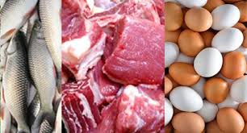
করোনা ভাইরাস প্রতিরোধে করণীয় ও বর্জণীয়
মাছ,মাংস ও ডিম ভালোভাবে রান্না করা।

Slide 33
করোনা ভাইরাস প্রতিরোধে করণীয় ও বর্জণীয়
মুখে মাস্ক ব্যবহার করা।

Slide 34
করোনা ভাইরাস প্রতিরোধে করণীয় ও বর্জণীয়
প্রচুর ফলের রস ও পানি পান করা।

Slide 35
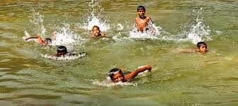
করোনা ভাইরাস প্রতিরোধে করণীয় ও বর্জণীয়
প্রতিদিন একাধিকবার গোসল করা।

Slide 36
করোনা ভাইরাস প্রতিরোধে করণীয় ও বর্জণীয়
ঠান্ডা বা ফ্লো আক্রান্ত ব্যক্তির সাথে না মেশা।

Slide 37
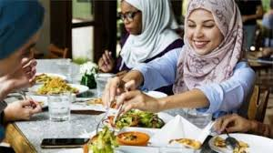
করোনা ভাইরাস প্রতিরোধে করণীয় ও বর্জণীয়
খাবার প্রস্তুত এবং খাওয়া আগে ও পরে ভালো করে সাবান দিয়ে হাত ধোয়া।

Slide 38
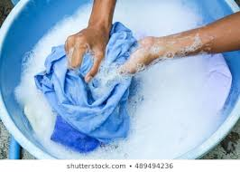
করোনা ভাইরাস প্রতিরোধে করণীয় ও বর্জণীয়
বাইরে থেকে আসার পর কাপড় চোপড় সাবান দিয়ে ধোয়া।

Slide 39
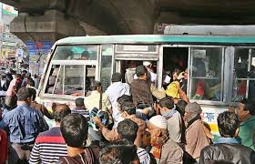
করোনা ভাইরাস প্রতিরোধে করণীয় ও বর্জণীয়
গণপরিবহন পরিহার করা।

Slide 40
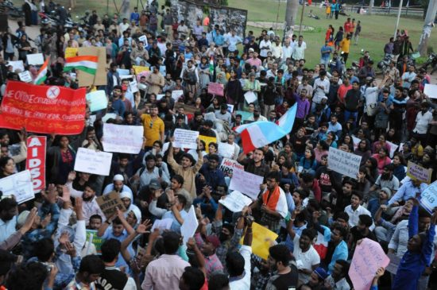
করোনা ভাইরাস প্রতিরোধে করণীয় ও বর্জণীয়
জনসমাগমে যাতায়ত পরিহার করা।

Slide 41
করোনা ভাইরাস প্রতিরোধে করণীয় ও বর্জণীয়
ঘরের ব্যবহৃত জিনিসপত্র পরিস্কার ও জীবানুনাশিত করা।

Slide 42
করোনা ভাইরাস প্রতিরোধে করণীয় ও বর্জণীয়
হ্যান্ডশেক না করা।

Slide 43
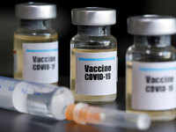
আমরা টিকা নিব সুস্থ থাকব

Slide 44
ধন্যবাদ

